Slide 1
Sistemas Operativos Licenciatura Engenharia Informática Licenciatura Engenharia Computacional
Ano letivo 2023/2024
Nuno Lau (nunolau@ua.pt)

Slide 2
Processo
Programa em execução
Criar um processo
Inicialização do Sistema
Execução de chamada ao sistema por processo em execução
Pedido do utilizador para criar novo processo
Início de um batch script
Processos podem correr em:
foreground: interage com utilizador
background: executa sem interação, daemon

Slide 3
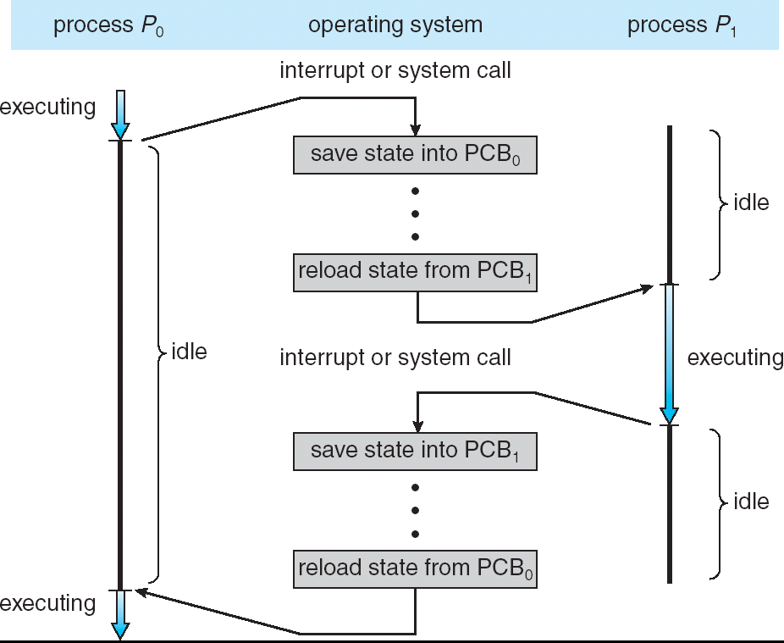
Mudança de contexto
Quando o SO troca o processo que está no estado Running

Slide 4
Árvore de processos
Quando um processo cria um novo processo
Processo criador é designado de processo pai
Novo processo é designado de processo filho
Pode ser formada uma hierarquia de processos
Hierarquia de processos
Processo pode saber pid do pai
Quando filho morre é enviado o sinal SIGCHLD ao pai
Pai recolhe exit code dos filhos
Quando pai morre, filho é herdado pelo processo 1 (init ou systemd)
A partir do kernel 3.4, um processo pode nomear-se como pai dos processos orfãos seus descendentes (ex: systemd, upstart)

Slide 5
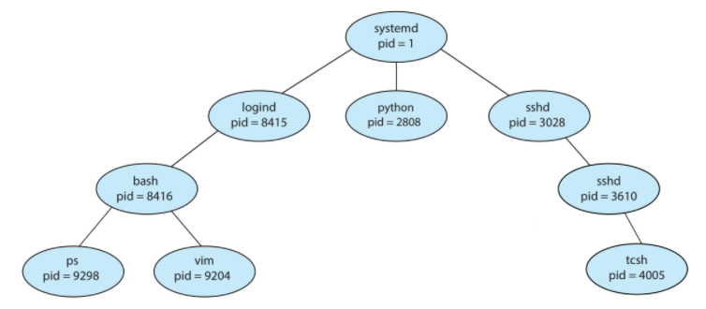
Árvore de processos

Slide 6
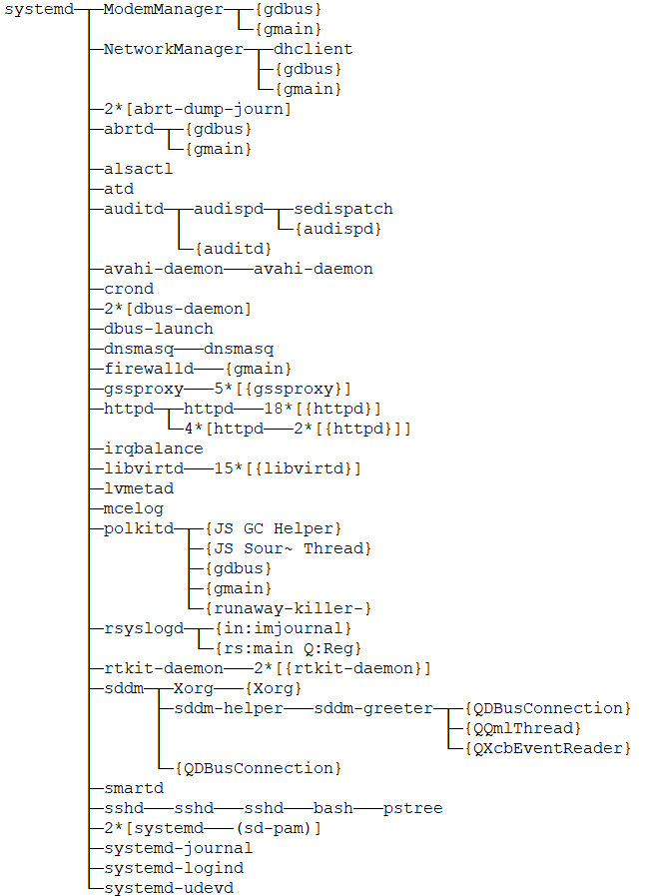
Árvore de processos

Slide 7
Tipos de processos
I/O intensivos
Fazem muitas chamadas ao sistema relacionadas com I/O
Muitos pequenos períodos de utilização do CPU
CPU intensivos
Fazem poucas chamadas I/O
Poucos e longos períodos de utilização do CPU
Num sistema com timesharing e de modo a otimizar a utilização do CPU é positivo que a lista de processos em execução seja equilibrada entre os 2 tipos

Slide 8
Criação de processos
Um processo pode criar novos processos
O processo criador designa-se de processo pai e os criados de processos filhos
Os filhos podem, por sua vez, criar novos processos
Partilha de recursos
Pai e filhos partilham recursos
Filhos partilham um subconjunto dos recursos do pai
Pai e filhos não partilham recursos
Execução
Pai e filhos executam em paralelo
Pai espera que filho(s) terminem

Slide 9
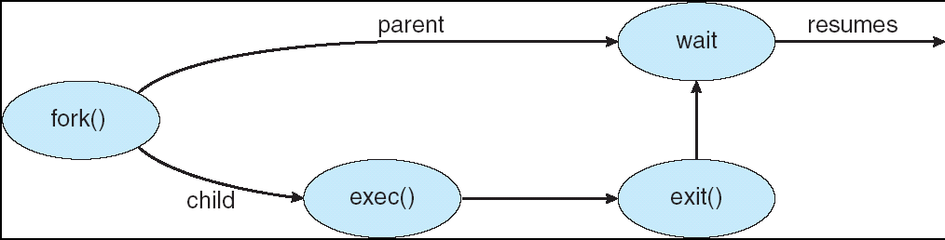
Criação de processos

Slide 10
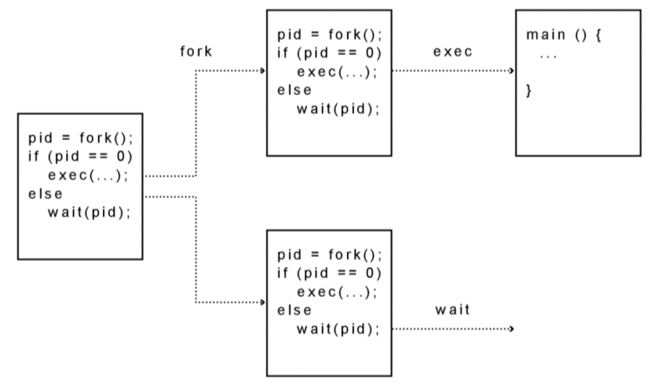
Criação de processos

Slide 11
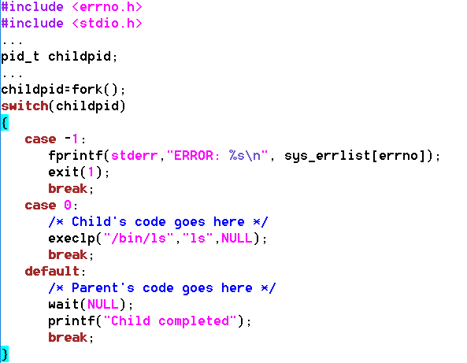
Criação de processos - POSIX

Slide 12
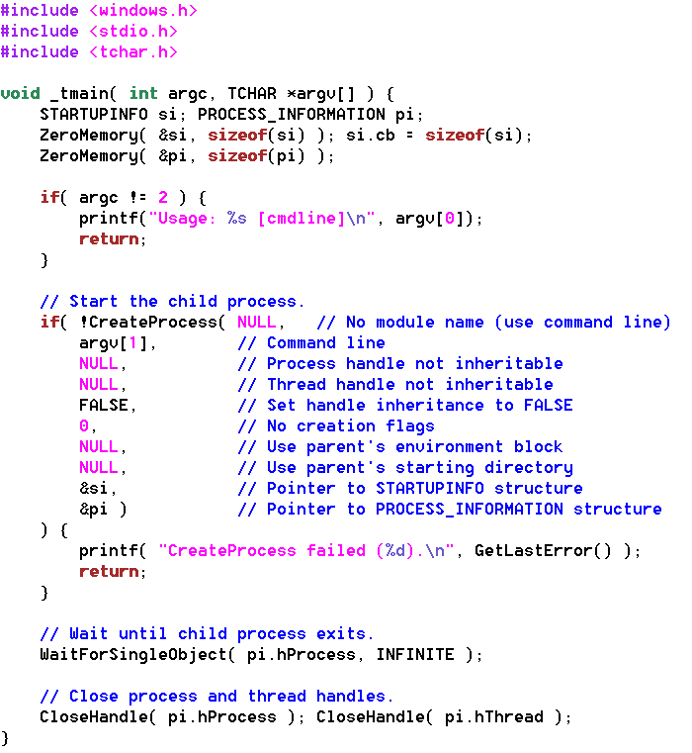
Criação de processos – Win32

Slide 13
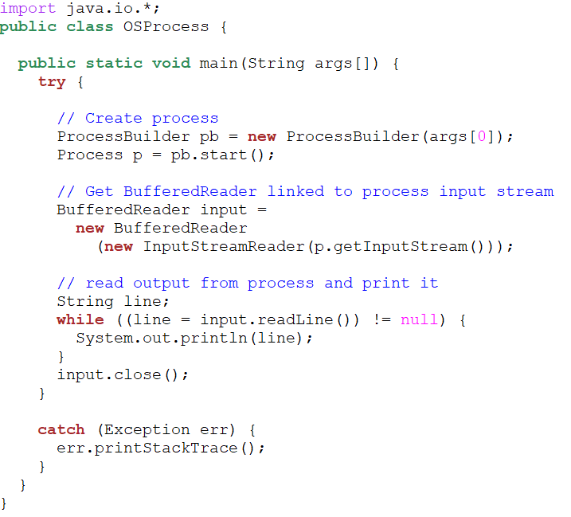
Criação de processos – Java

Slide 14
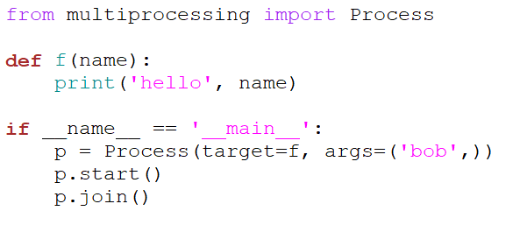
Criação de processos – Python

Slide 15
Tópico prático
Processos em scripts
exec
wait
Processos em background
Process group
jobs
parent.sh parent2.sh child.sh
Adaptado de:
https://gist.github.com/CMCDragonkai/f58afb7e39fcc422097849b853caa140

Slide 16
POSIX Input / Output
Abrir e fechar ficheiros
int open(const char *path, int oflag, .../*,mode_t mode */);
int close(int filedes);
Ler / Escrever
ssize_t read(int fd, void *buf, size_t count);
ssize_t write(int fd, const void *buf, size_t nbytes);
Duplicar file descriptors
int dup (int oldfd);
int dup2 (int oldfd, int newfd);

Slide 17
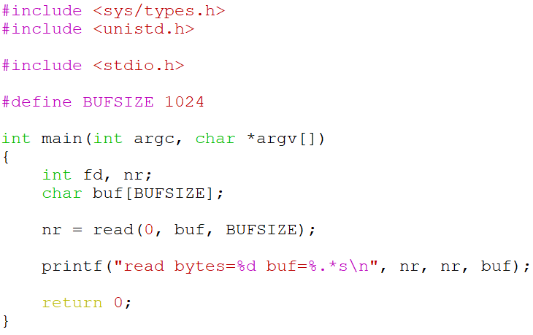
Leitura

Slide 18
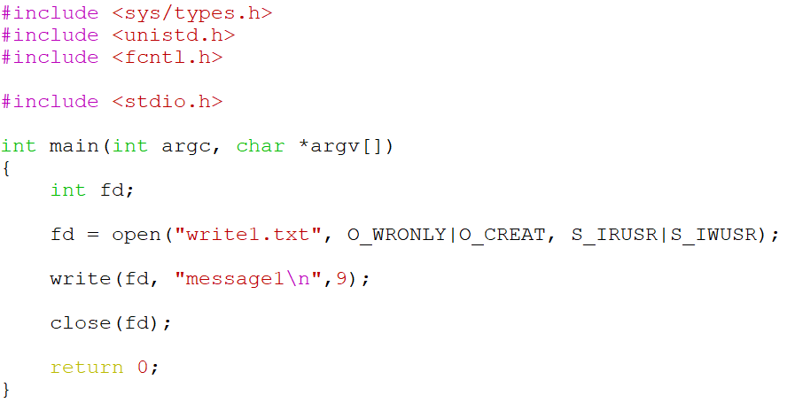
Escrita

Slide 19
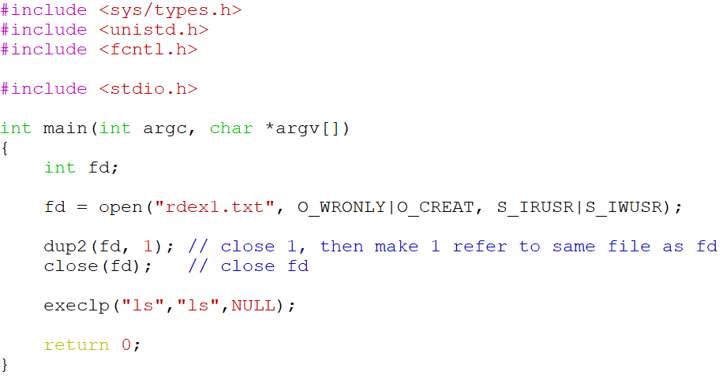
Redirecionamento output

Slide 20
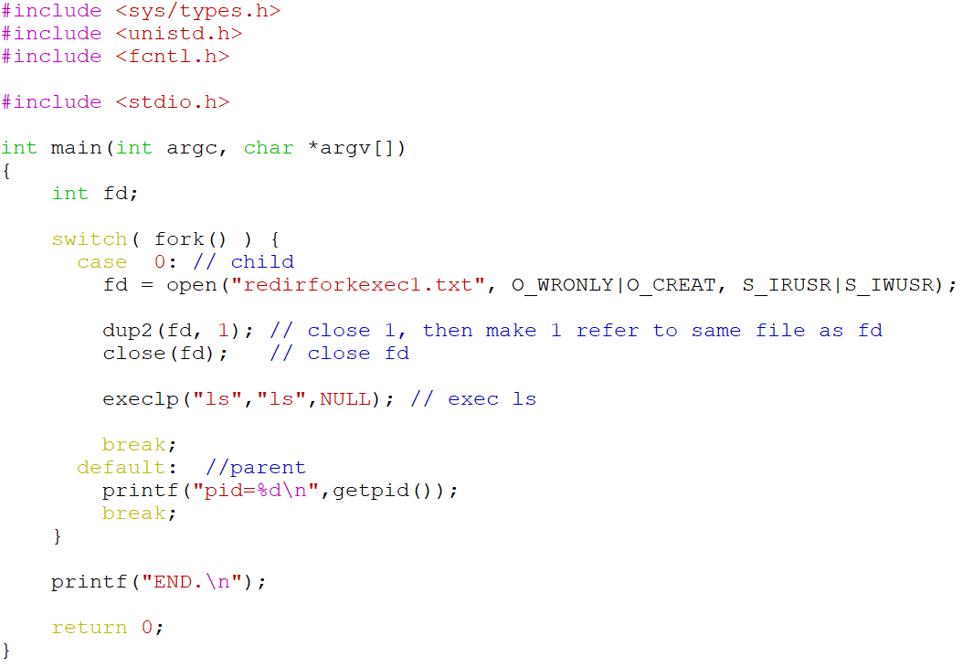
Redir output no processo filho

